Slide 1
)

Slide 2
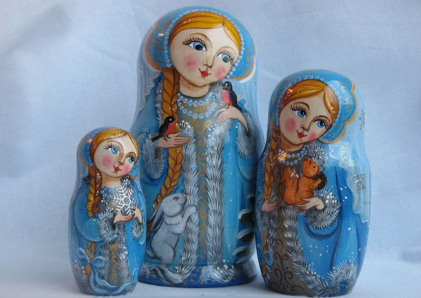
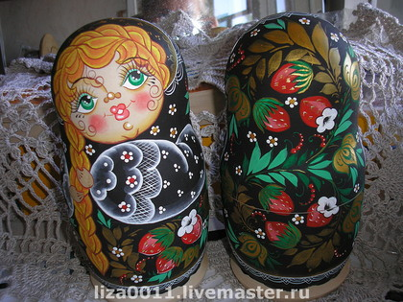
Вот появились особые деревянные игрушки и расписали русские художники их на славу: губки бантиком, румянец на щечках яблочками лег, прикрыл голову веселый платочек, свесилась из-под него толстая коса. И так захотелось этой деревянной куколке русское имя дать! Только какое? Дуняша? Маняша? Матреша! И стали новые игрушки матрешками.

Slide 3
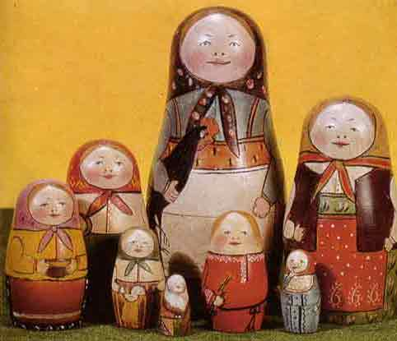
Матрёшка— русская деревянная игрушка в виде расписной куклы, внутри которой находятся подобные ей куклы меньшего размера. У них нет рук (они просто нарисованы). Самой маленькой фигурой, которая уже не раскладывается, является ребёнок.

Slide 4
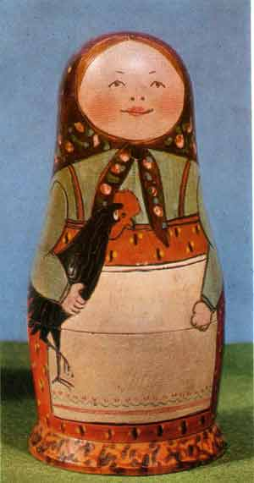
В разъемной игрушке был воплощен образ крестьянской девочки именем Матрешка(Матрена). Вот такой была самая первая русская игрушка, ставшая русским национальным сувениром. Первая матрешка держит черного петуха.
Первая русская матрешка "Девочка с петухом". Худ. Малютин С.В. Токарь Звездочкин В.П. Мастерская-магазин "Детское воспитание" 1899-1900гг. Москва

Slide 5
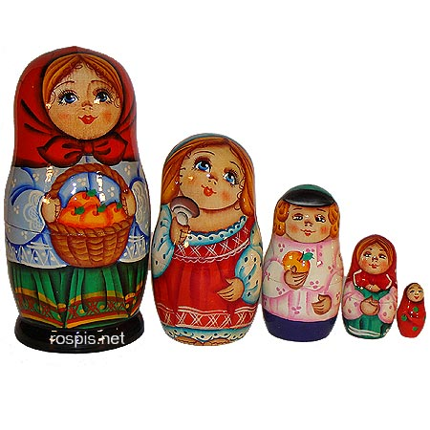
Виды матрешек:
Первыми появились Матрешки из Сергиева Посада (их называют еще подмосковными).Их отличительный признак- занятые руки. Эти матрешки постоянно заняты делом: то идут в лес по грибы, по ягоды -корзинку несут, то хлеб пекут…

Slide 6
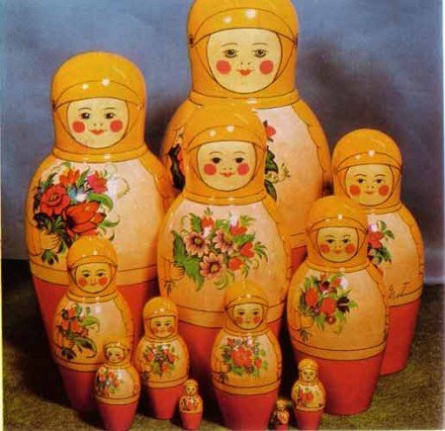
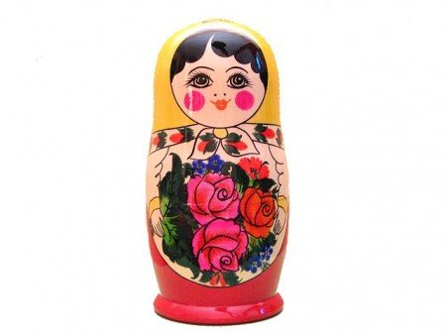
Семеновская матрешка. Самое главное отличие образа семеновской матрешки – декор :крупная цветочная роспись, заполняющая весь центр фигурки . Алые розы , маки , ягоды и листья собраны в букеты ,которые держат матрешки в руках. В манере письма угадывается влияние росписи золотой хохломы

Slide 7
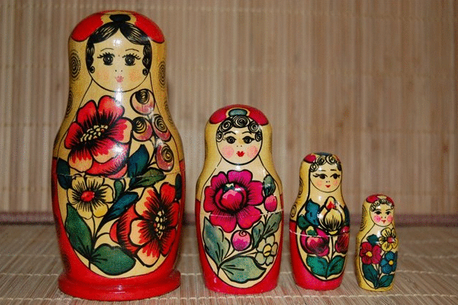
Полховские матрешки расцвечены веткой с алыми цветами . Лицо обрамляют «кудри» . У нее нет таких деталей , как руки, сарафан , кофта. Нет платка с завязанными концами.

Slide 8
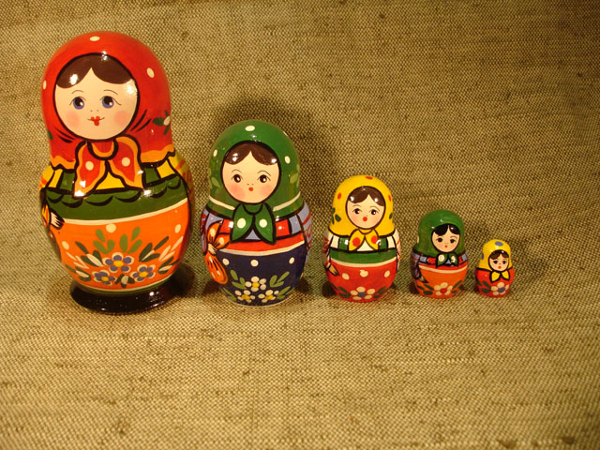
Загорская матрешка в чем-то походит на первую матрешку .Так же наряжена , в руках держит узелок , корзину или цветы. У матрешек намечается несложный геометрический орнамент из полосок и мазков. Для выполнения пятен пользуются тычком. От совмещения пятен получается эффект «лепестков» цветка

Slide 9
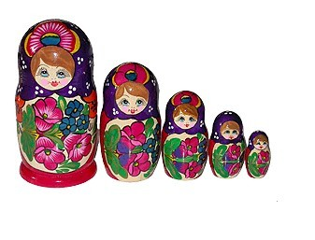
Вятские матрешки Вятская кукла стала широко известна только в 60-е годы. Этот вид матрешечного мастерства можно смело назвать самым сложным по части производства, ведь кроме самой росписи используется украшение ржаной соломкой.

Slide 10
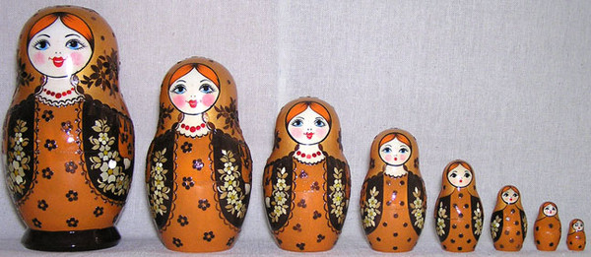
Тверская матрешка В тверской матрешке часто угадываются исторические и сказочные персонажи: Снегурочка, царевна Несмеяна, Василиса Прекрасная. Наряды и головные убор могут быть совершенно разными, что делает куклу очень интересной для детей.

Slide 11
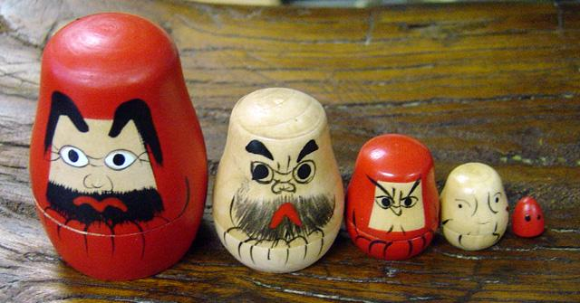
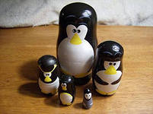
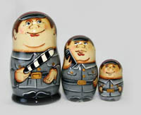
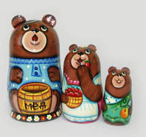
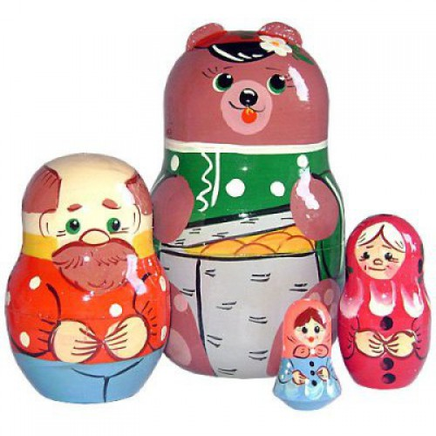
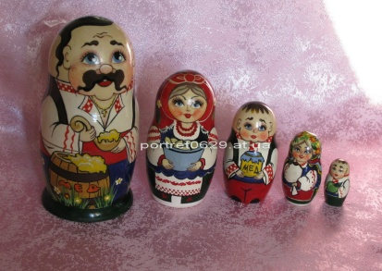
Матрешки- это не только женский персонаж ,но и …

Slide 12
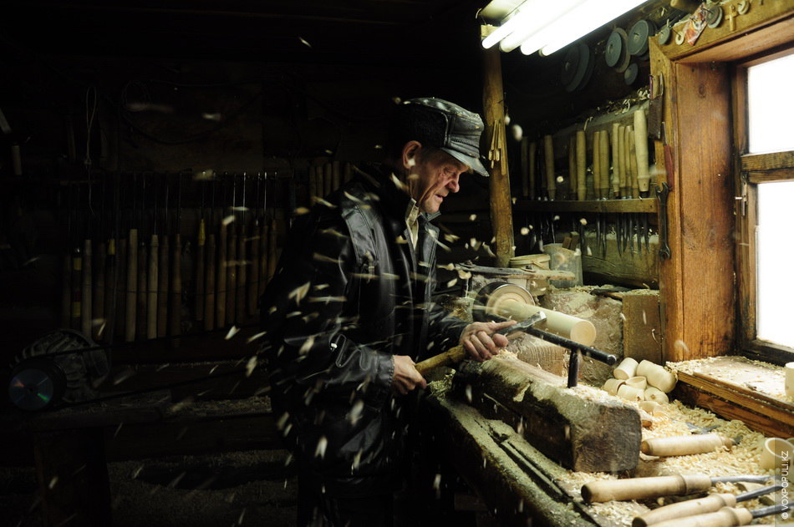
Рождение матрешки.
Матрёшку сделать непросто. Сначала надо выточить из дерева заготовку, и чтобы ни сучка, ни трещинки не было. А начинает мастер работу с самой маленькой матрёшки, лишь потом их размер становится всё больше и больше.

Slide 13
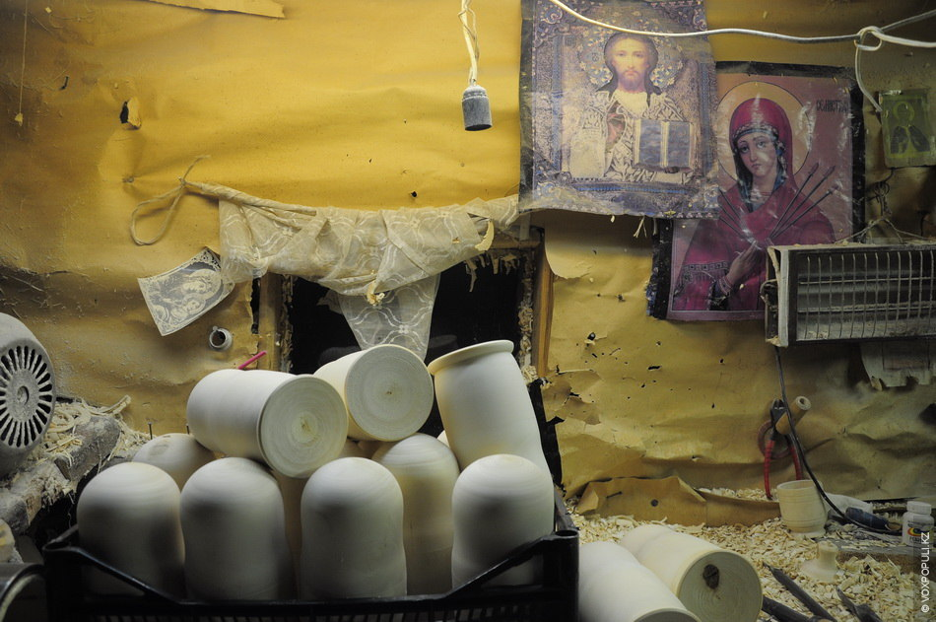
Сейчас матрёшки делают в различных мастерских. Сначала подбирают подходящий вид древесины. Из-за мягкости в основном выбирают липу, реже ольху или берёзу. Деревья обычно срубают ранней весной, снимают кору, но не полностью, чтобы во время сушки древесина не давала трещин. Затем бревна складируют и сушат в течение нескольких лет в хорошо вентилируемом месте.

Slide 14
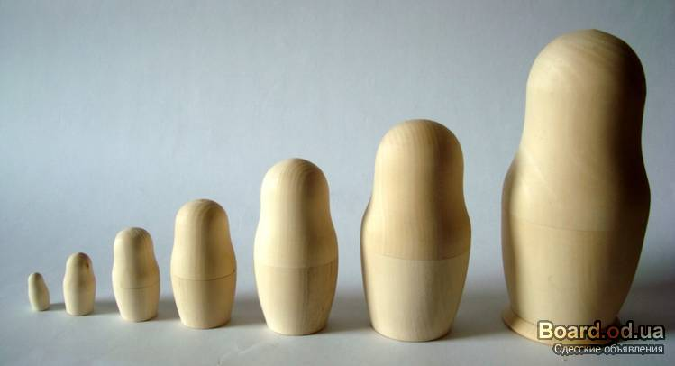
Когда «малышка» готова, приступают к следующей фигурке, в которую войдёт первая. Заготовка необходимой высоты обрабатывается и разрезается на верхнюю и нижнюю части. Первой делается нижняя часть. Затем удаляют древесину изнутри обеих частей второй куклы так, чтобы меньшая кукла плотно вставлялась внутрь. Потом процесс повторяется для куклы бо́льшего размера, в которую войдут две предыдущие и т. д. Количество кукол может быть различным.

Slide 15
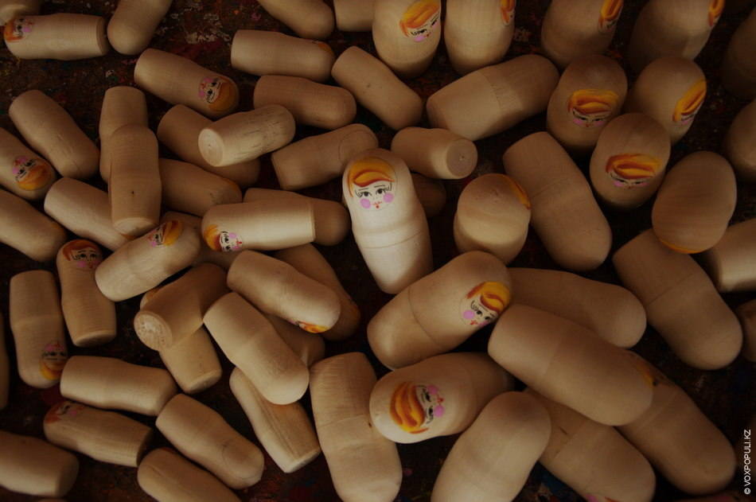
В заключение процесса каждую куклу покрывают масляным лаком. После окончательной сушки и полировки художник приступает к раскраске. В качестве красок используется как гуашь, так и масляные краски.

Slide 16
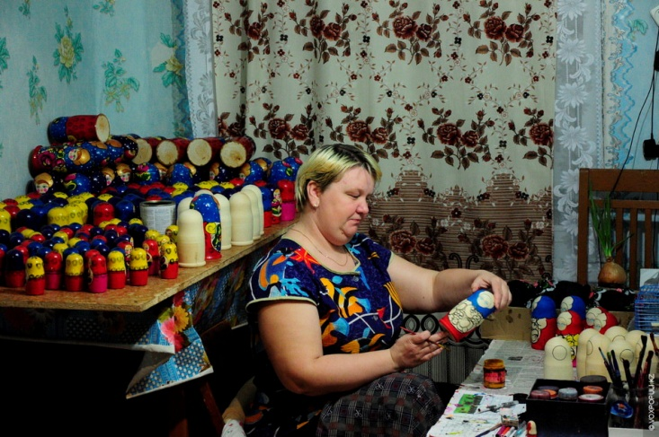
Яркими весёлыми красками художник распишет матрёшек, словно оденет их в нарядные одежды.

